Slide 1
暗認本読書12 ZKP, 量子コンピュータ
2021/12/16
https://anninbon.connpass.com/
光成滋生

Slide 2
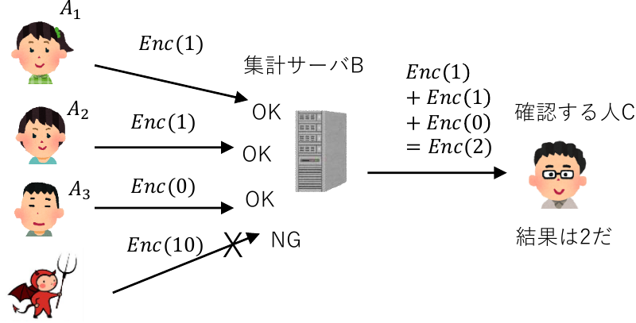
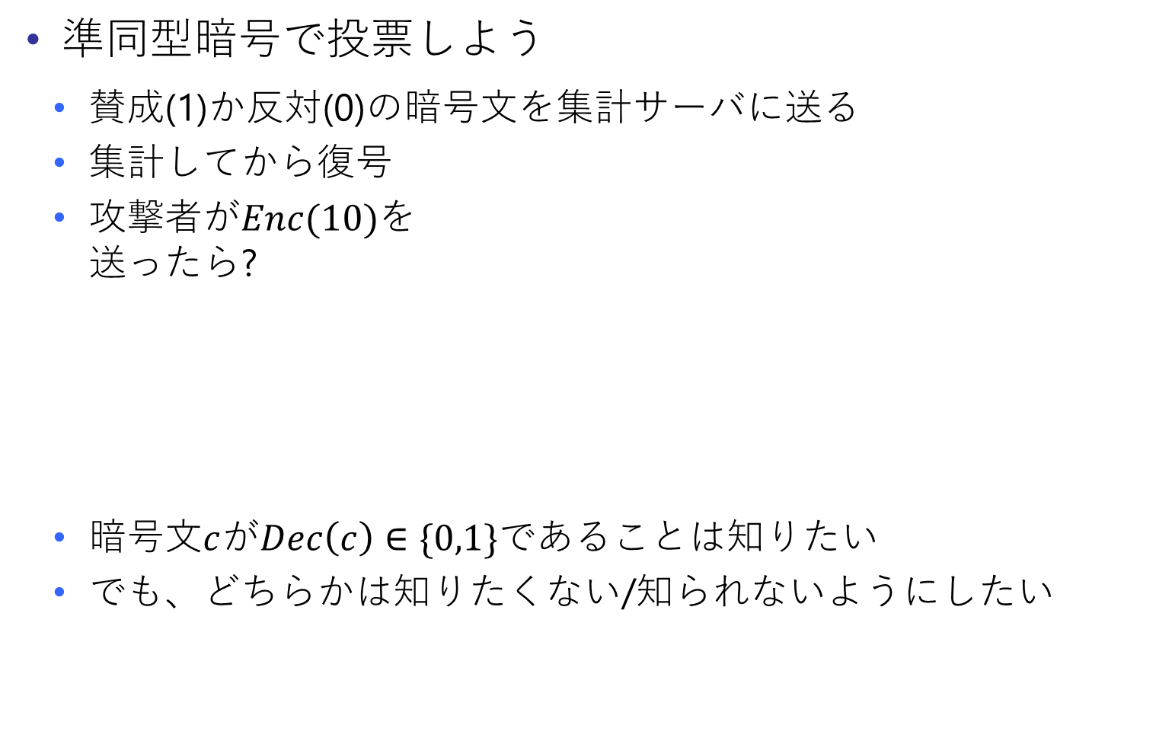
ゼロ知識証明
準同型暗号で投票しよう
賛成(1)か反対(0)の暗号文を集計サーバに送る
集計してから復号
攻撃者が$Enc(10)$を 送ったら?
暗号文$c$が$Dec\left(c\right)∈\{0,1\}$であることは知りたい
でも、どちらかは知りたくない/知られないようにしたい

Slide 3
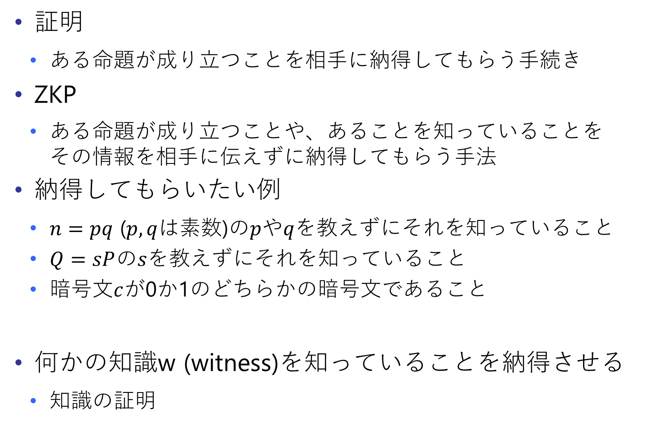
ZKP(Zero Knowledge Proof)
証明
ある命題が成り立つことを相手に納得してもらう手続き
ZKP
ある命題が成り立つことや、あることを知っていることを その情報を相手に伝えずに納得してもらう手法
納得してもらいたい例
$n=pq$ ($p,q$は素数)の$p$や$q$を教えずにそれを知っていること
$Q=sP$の$s$を教えずにそれを知っていること
暗号文$c$が0か1のどちらかの暗号文であること
何かの知識w (witness)を知っていることを納得させる
知識の証明

Slide 4
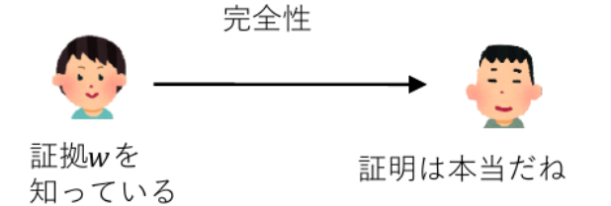
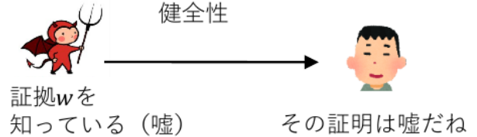
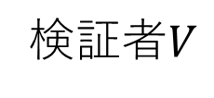

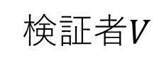
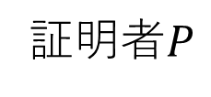
ZKPに求められる性質
完全性
命題が正しい(or $P$が証拠wを持つ)なら$V$は必ず納得する
健全性
$V$が納得したなら、ほぼ100%の確率でその命題は正しい
$P$が嘘をついていたら検証者は納得しない
証明者$P$
検証者$V$
検証者$V$

Slide 5
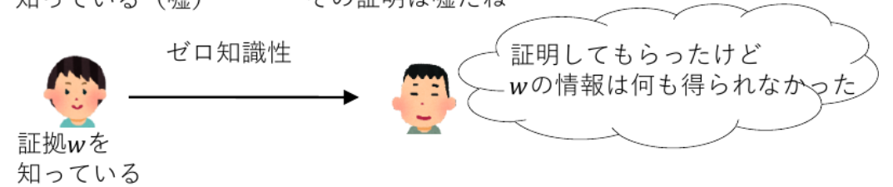
ゼロ知識性
検証者は命題が正しい(or 証拠wを持つ)こと以外の 情報を得られない
普通の証明との違い
証明の過程が対話的
普通の数学の証明は証明されれば100%正しい

Slide 6
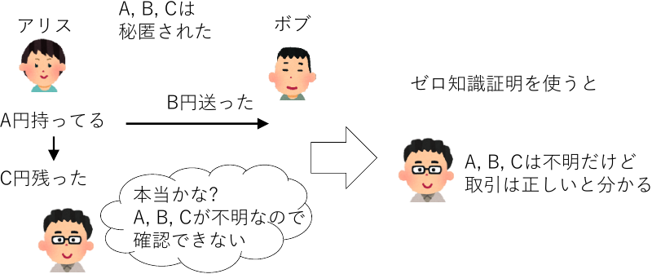

暗号資産への応用
ビットコインの取引履歴は全てopen
e.g., 10万円所有するアリスがボブに3万円送金して残り7万円
「A=B+C」であることは分かる
ただしこれだけでは不十分(100=110+(-10)だと困る)
「$0≤A≤M, 0≤B≤M, 0≤C≤M$」($M$は大きな定数)を確認
「ビットコインアドレス」も隠す→Zcashなど

Slide 7
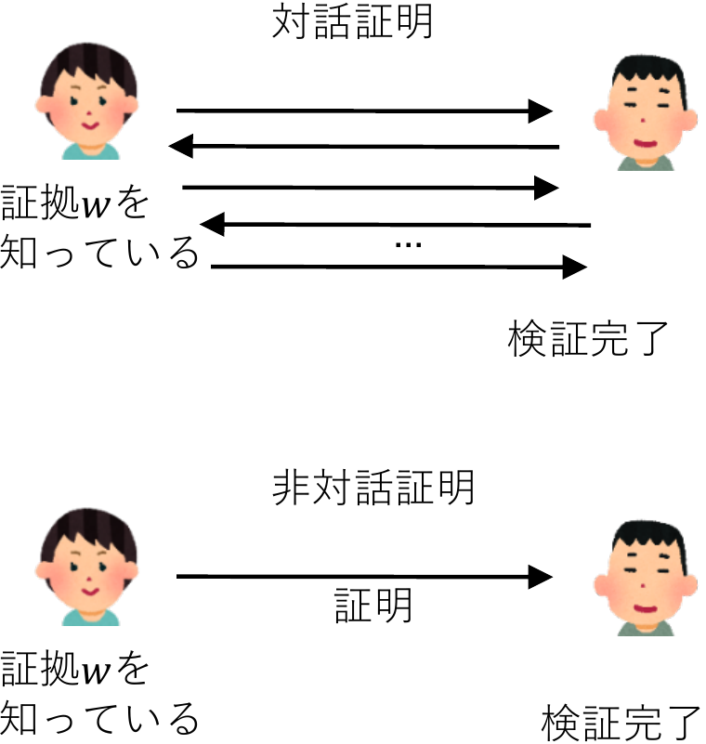
ZKPの種類
対話証明と非対話証明
検証者Vが乱数を送って証明者Pに 答えてもらう→答えを確認
嘘でも1回でパスする確率x%
繰り返して嘘でもパスする確率を 減らしていく
非対話
「証明」を送るだけ
対話証明より効率がよい
対話証明の非対話化
まず対話証明でプロトコルを作成
ハッシュ関数と組み合わせて非対話化(Fiat-Shamir heuristic)
「離散対数の答えを知っている」+FS→Schnorr署名

Slide 8
zk-SNARK
zero-knowledge Succinct Non-interactive ARgument of Knowledgeの略
succinct : 簡潔な = 「証明」のサイズが小さい
non-interactive = 非対話
argument = 限定された証明
証明(proof)
証明者が無限の計算能力を持っていても検証者をだませない 健全性を持つ
argument
証明者の計算能力を多項式時間に限定した健全性
argumentの方が効率がよくなる
証明者の能力を低く見積もっているので

Slide 9
いくつかのZKP
zk-SNARKは証明の前に信頼の出来る機関が必要
改良されたものが登場
実装
https://github.com/scipr-lab/libsnark
https://github.com/dalek-cryptography/bulletproofs
性質 | zk-SNARK | Bulletproof | zk-STARK
証明のサイズ | 定数 | やや小さい | 大きい
検証時間 | 定数 | 大きい | やや小さい
第三者機関 | 必要 | 不要 | 不要
量子コンピュータ に対する耐性 | 無い | 無い | ある

Slide 10
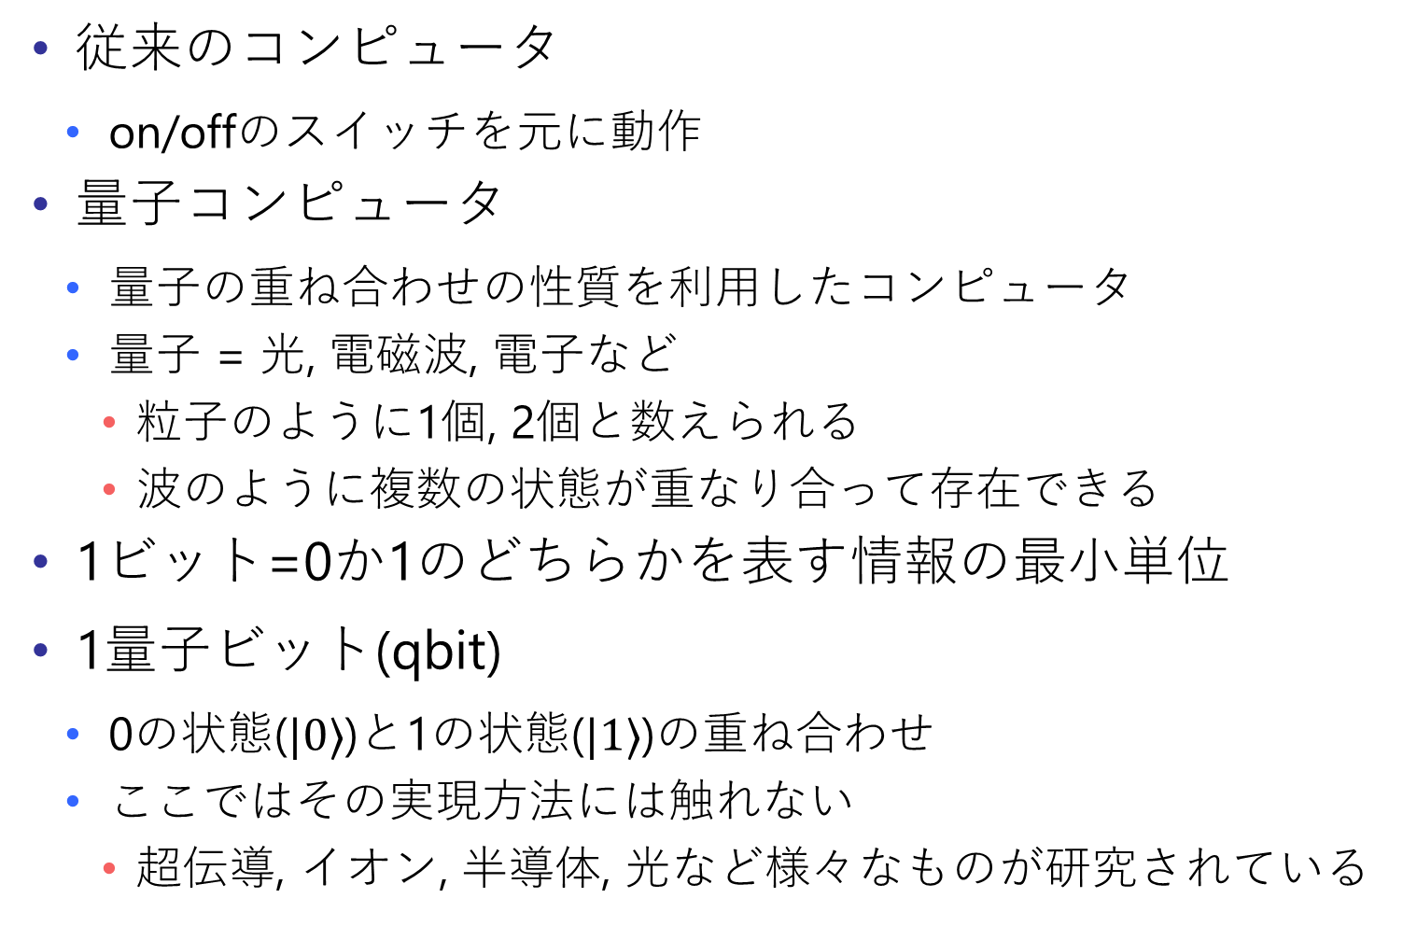
量子コンピュータ
従来のコンピュータ
on/offのスイッチを元に動作
量子コンピュータ
量子の重ね合わせの性質を利用したコンピュータ
量子 = 光, 電磁波, 電子など
粒子のように1個, 2個と数えられる
波のように複数の状態が重なり合って存在できる
1ビット=0か1のどちらかを表す情報の最小単位
1量子ビット(qbit)
0の状態($|0⟩$)と1の状態($|1⟩$)の重ね合わせ
ここではその実現方法には触れない
超伝導, イオン, 半導体, 光など様々なものが研究されている

Slide 11
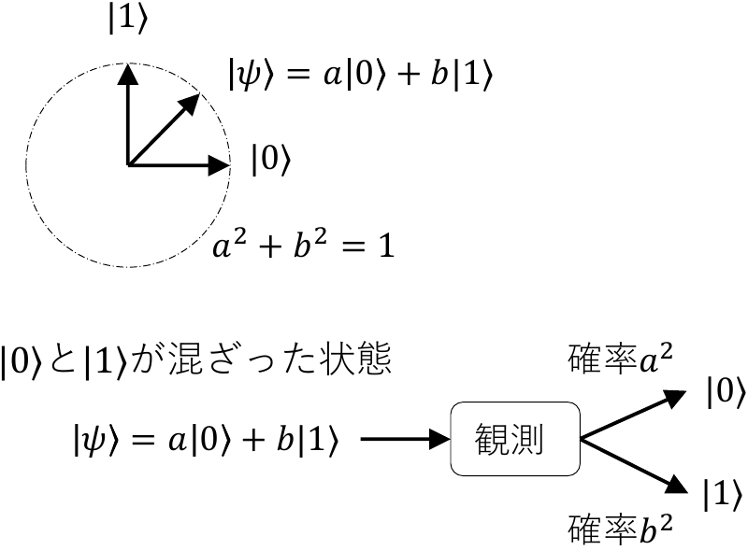

量子ビット
表現方法
$\left|φ\right\rangle =a\left|0\right\rangle +b|1⟩$と表す($|0⟩$と$|1⟩$の重ね合わせ)
$a,b$は複素数で${\left|a\right|}^{2}+{\left|b\right|}^{2}=1$とする
$a,b$を実数に制限すれば単位円の円周上
状態$\left|φ\right\rangle$を($|0⟩$,$|1⟩$)に沿って 観測すると
確率${\left|a\right|}^{2}$で$\left|0\right\rangle$ 確率${\left|b\right|}^{2}$で$\left|1\right\rangle$になる

Slide 12
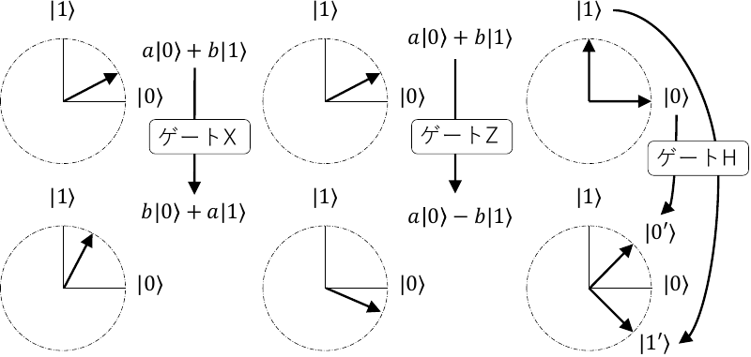

量子ゲート
従来のコンピュータのゲートに相当する演算部分
ビット反転(ゲートX : 従来の1bit反転に相当)
$\left|φ\right\rangle =a\left|0\right\rangle +b|1⟩$ → $\left|φ′\right\rangle =b\left|0\right\rangle +a\left|1\right\rangle$
$|1⟩$の符号だけを反転(ゲートZ)
$\left|φ\right\rangle =a\left|0\right\rangle +b|1⟩$ → $\left|φ′\right\rangle =a\left|0\right\rangle −b\left|1\right\rangle$
Hadamard変換
斜め45度回転

Slide 13
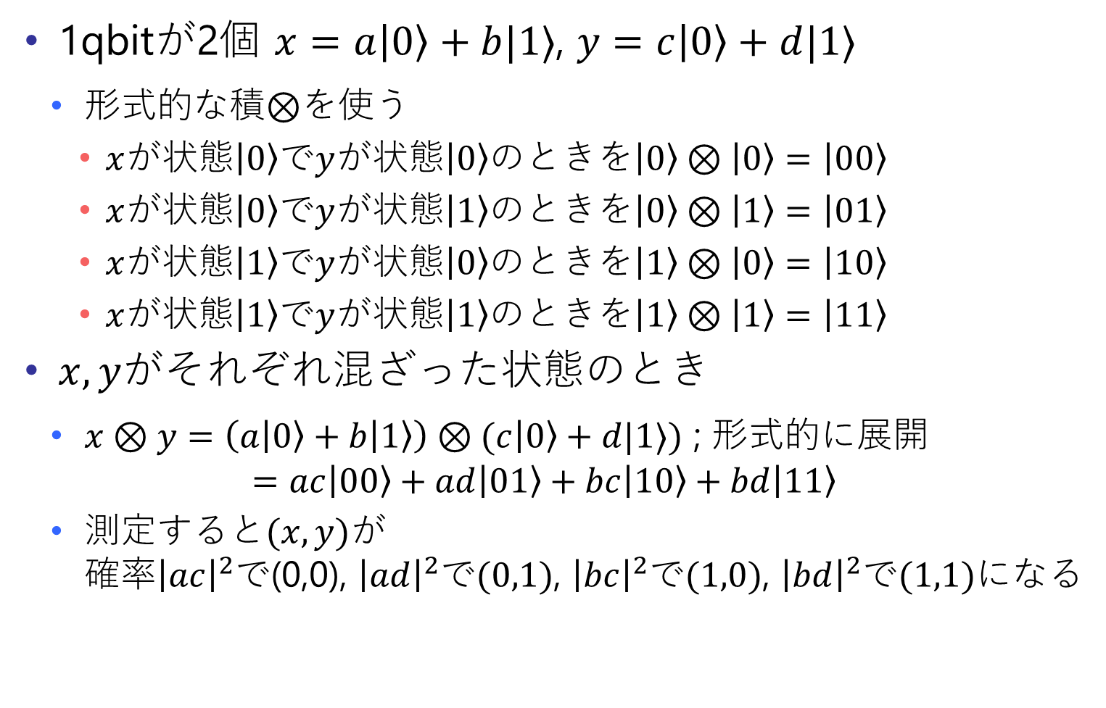
2qbitの表記法
1qbitが2個 $x=a\left|0\right\rangle +b|1⟩$, $y=c\left|0\right\rangle +d|1⟩$
形式的な積$⊗$を使う
$x$が状態$\left|0\right\rangle$で$y$が状態$\left|0\right\rangle$のときを$\left|0\right\rangle ⊗\left|0\right\rangle =\left|00\right\rangle$
$x$が状態$\left|0\right\rangle$で$y$が状態$\left|1\right\rangle$のときを$\left|0\right\rangle ⊗\left|1\right\rangle =\left|01\right\rangle$
$x$が状態$\left|1\right\rangle$で$y$が状態$\left|0\right\rangle$のときを$\left|1\right\rangle ⊗\left|0\right\rangle =\left|10\right\rangle$
$x$が状態$\left|1\right\rangle$で$y$が状態$\left|1\right\rangle$のときを$\left|1\right\rangle ⊗\left|1\right\rangle =\left|11\right\rangle$
$x,y$がそれぞれ混ざった状態のとき
$x⊗y=\left(a\left|0\right\rangle +b\left|1\right\rangle \right)⊗(c\left|0\right\rangle +d|1⟩)$ ; 形式的に展開 $=ac\left|00\right\rangle +ad\left|01\right\rangle +bc\left|10\right\rangle +bd\left|11\right\rangle$
測定すると$(x,y)$が 確率${\left|ac\right|}^{2}$で(0,0), ${\left|ad\right|}^{2}$で$(0,1)$, ${\left|bc\right|}^{2}$で$(1,0)$, ${\left|bd\right|}^{2}$で$(1,1)$になる

Slide 14
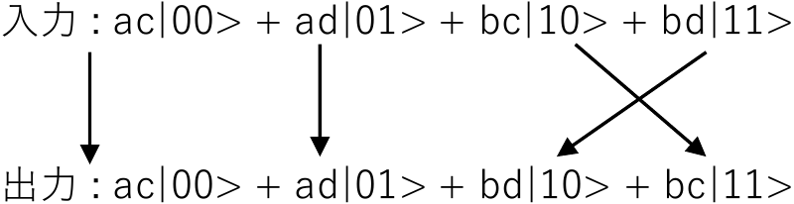
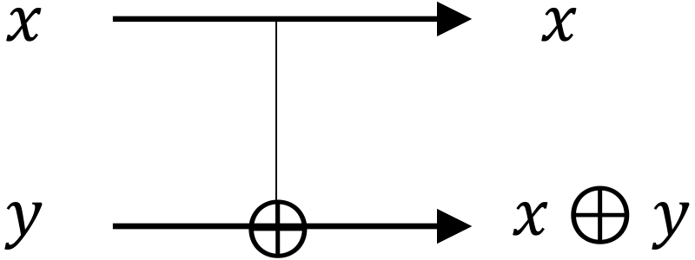
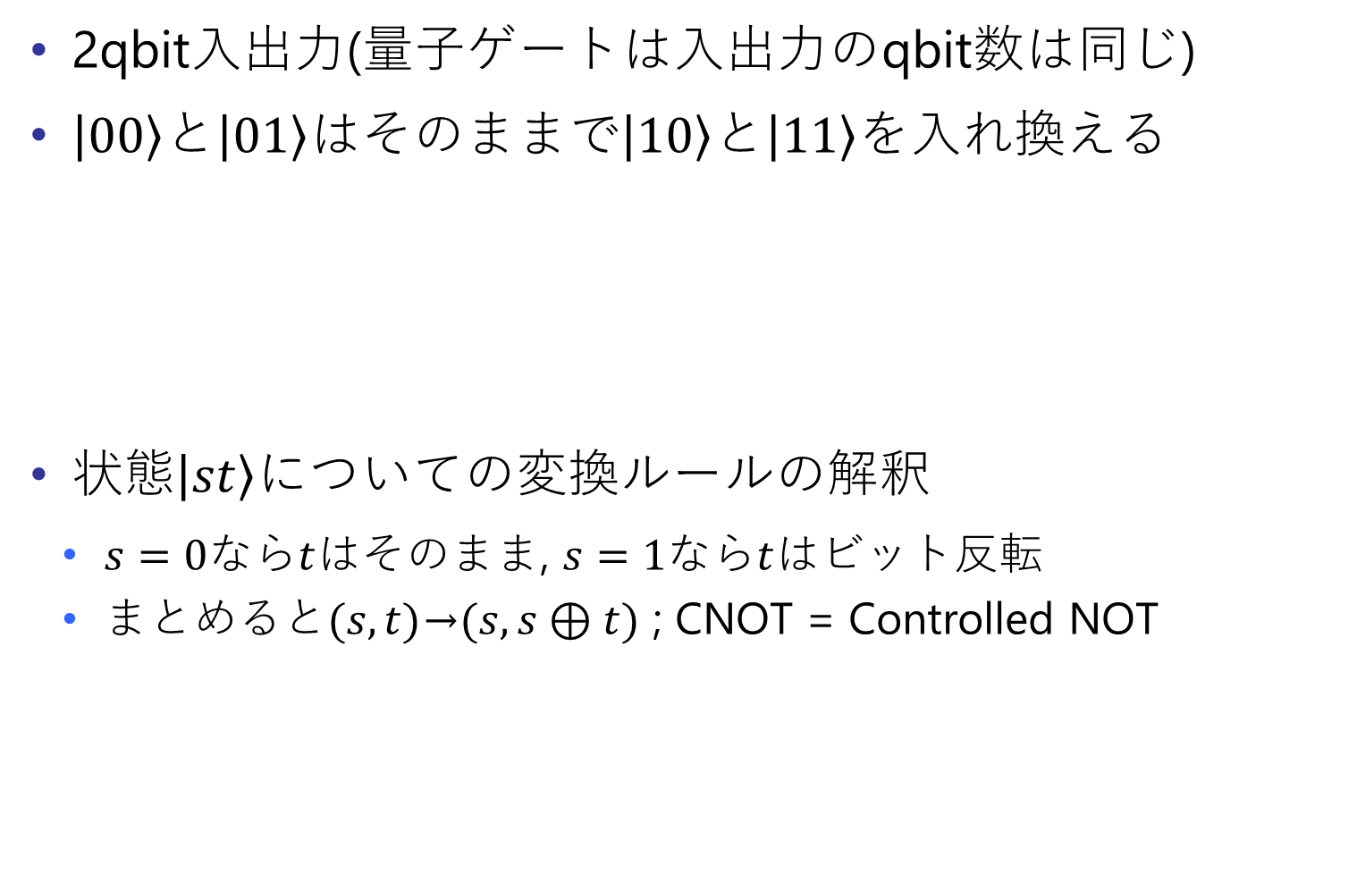
CNOTゲート
2qbit入出力(量子ゲートは入出力のqbit数は同じ)
$\left|00\right\rangle$と$\left|01\right\rangle$はそのままで$\left|10\right\rangle$と$\left|11\right\rangle$を入れ換える
状態$\left|st\right\rangle$についての変換ルールの解釈
$s=0$なら$t$はそのまま, $s=1$なら$t$はビット反転
まとめると$(s,t)$→$(s,s⊕t)$ ; CNOT = Controlled NOT

Slide 15
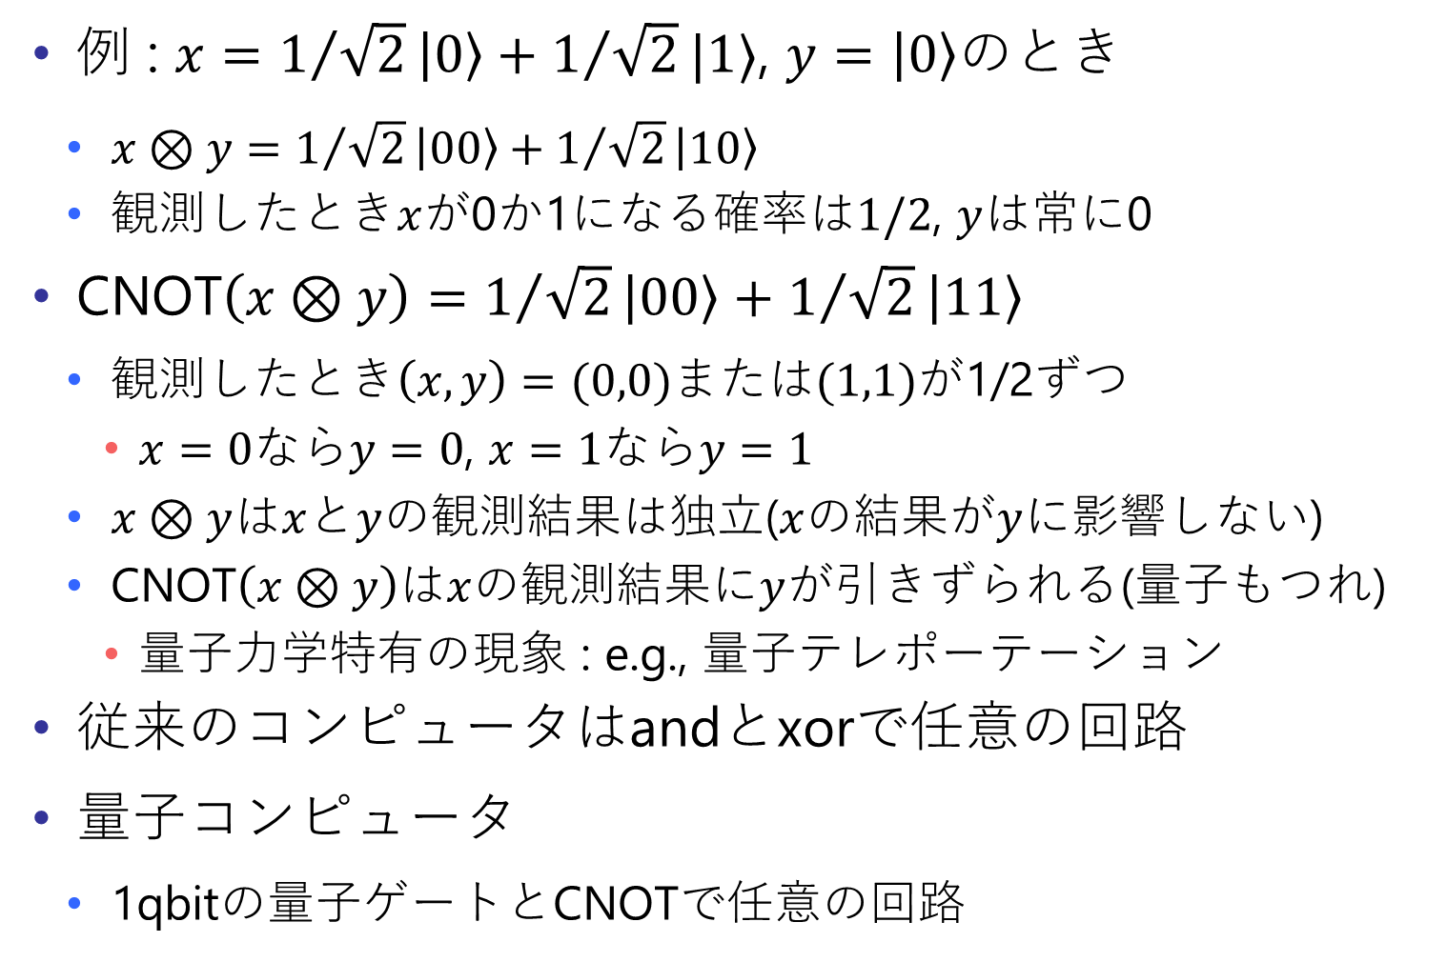
量子もつれ(entanglement)
例 : $x=1/{\sqrt{2}}\left|0\right\rangle +1/{\sqrt{2}}|1⟩$, $y=\left|0\right\rangle$のとき
$x⊗y=1/{\sqrt{2}}\left|00\right\rangle +1/{\sqrt{2}}\left|10\right\rangle$
観測したとき$x$が0か1になる確率は$1/2$, $y$は常に0
CNOT$\left(x⊗y\right)=1/{\sqrt{2}}\left|00\right\rangle +1/{\sqrt{2}}\left|11\right\rangle$
観測したとき$\left(x,y\right)=(0,0)$または$(1,1)$が1/2ずつ
$x=0$なら$y=0$, $x=1$なら$y=1$
$x⊗y$は$x$と$y$の観測結果は独立($x$の結果が$y$に影響しない)
CNOT$\left(x⊗y\right)$は$x$の観測結果に$y$が引きずられる(量子もつれ)
量子力学特有の現象 : e.g., 量子テレポーテーション
従来のコンピュータはandとxorで任意の回路
量子コンピュータ
1qbitの量子ゲートとCNOTで任意の回路

Slide 16
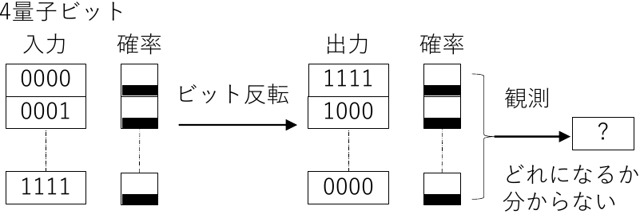
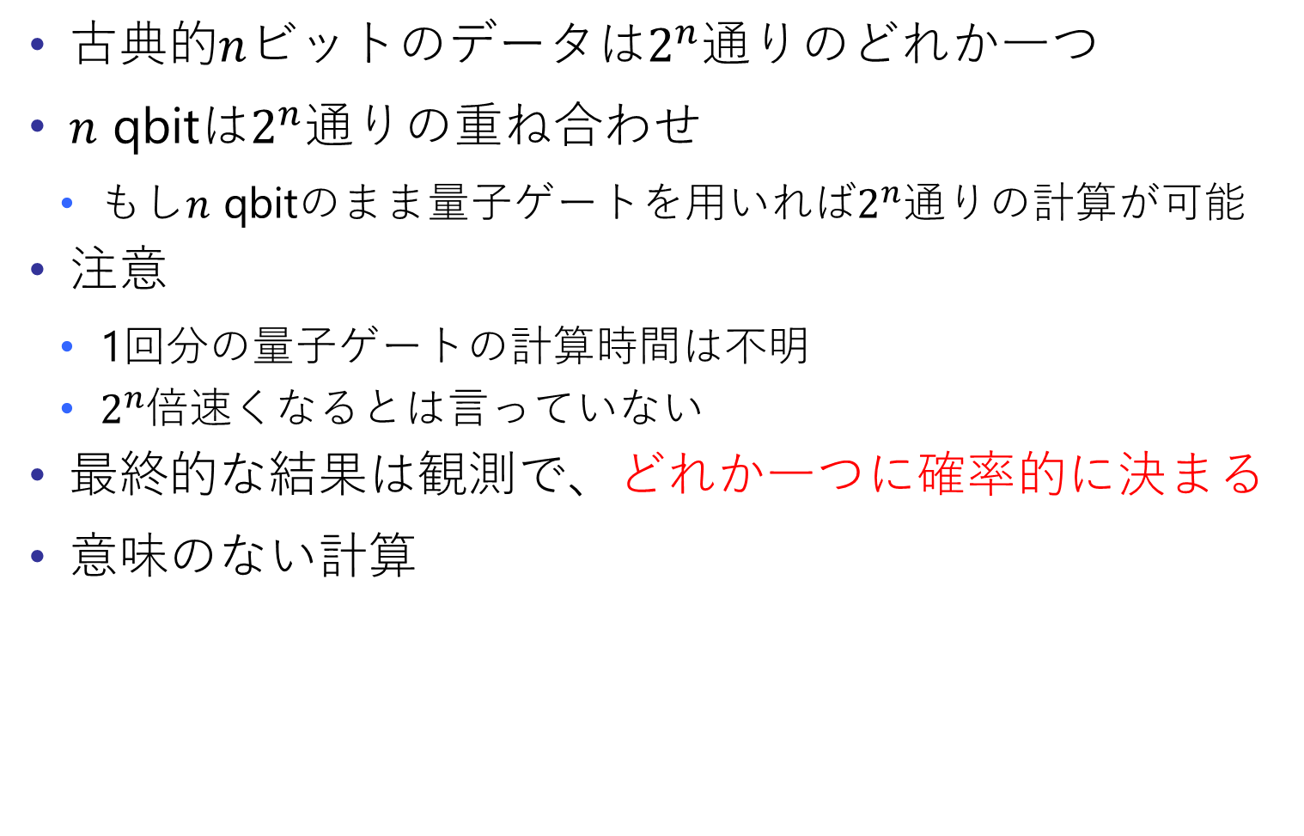
量子コンピュータの計算
古典的$n$ビットのデータは$2^{n}$通りのどれか一つ
$n$ qbitは$2^{n}$通りの重ね合わせ
もし$n$ qbitのまま量子ゲートを用いれば$2^{n}$通りの計算が可能
注意
1回分の量子ゲートの計算時間は不明
$2^{n}$倍速くなるとは言っていない
最終的な結果は観測で、どれか一つに確率的に決まる
意味のない計算

Slide 17
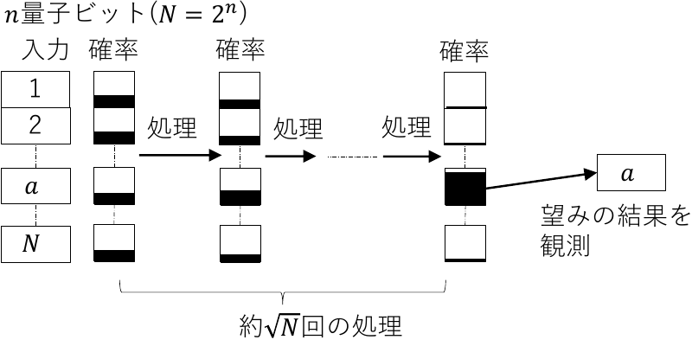
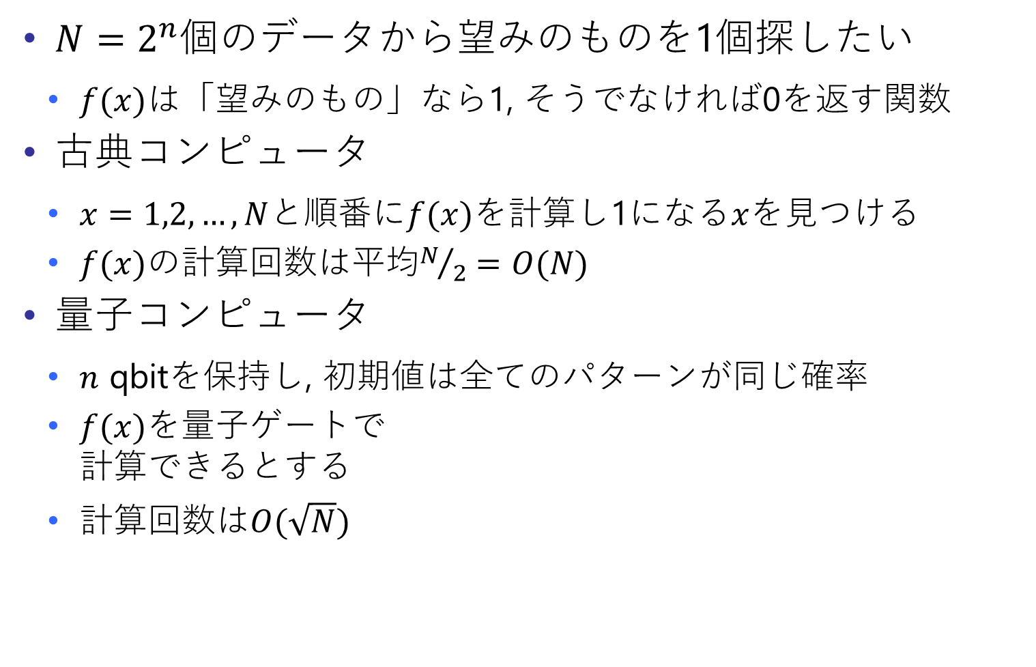
Groberのアルゴリズム
$N=2^{n}$個のデータから望みのものを1個探したい
$f(x)$は「望みのもの」なら1, そうでなければ0を返す関数
古典コンピュータ
$x=1,2,…,N$と順番に$f(x)$を計算し1になる$x$を見つける
$f(x)$の計算回数は平均$N/2=O(N)$
量子コンピュータ
$n$ qbitを保持し, 初期値は全てのパターンが同じ確率
$f(x)$を量子ゲートで 計算できるとする
計算回数は$O(\sqrt{N})$

Slide 18
量子超越
2019年Googleの量子超越性
https://www.nature.com/articles/s41586-019-1666-5
スーパーコンピュータ1万年かかる問題を53qbitで200秒
IBMの反論 : 1万年じゃなくて2日半?
ランダムな量子回路を使って乱数生成
古典コンピュータは量子回路をシミュレーションする必要
単なる乱数なら通常のコンピュータの方がずっと速い
量子コンピュータが本質的に古典コンピュータより「速い」 場合があることを示そうとした

Slide 19
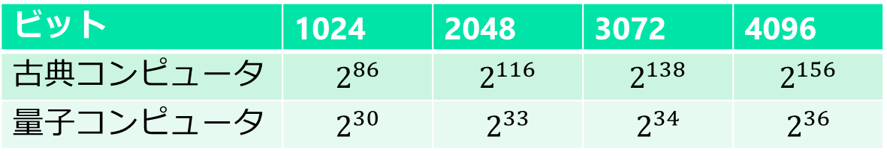
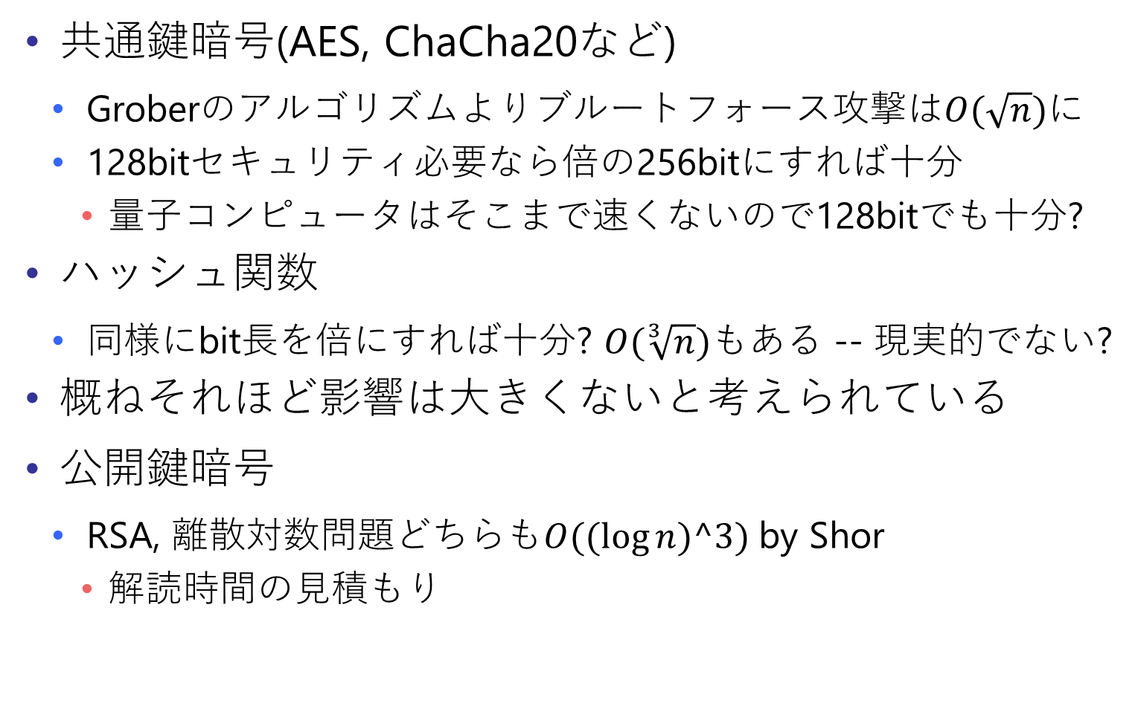
暗号技術に対する影響
共通鍵暗号(AES, ChaCha20など)
Groberのアルゴリズムよりブルートフォース攻撃は$O(\sqrt{n})$に
128bitセキュリティ必要なら倍の256bitにすれば十分
量子コンピュータはそこまで速くないので128bitでも十分?
ハッシュ関数
同様にbit長を倍にすれば十分? $O(\sqrt[3]{n})$もある -- 現実的でない?
概ねそれほど影響は大きくないと考えられている
公開鍵暗号
RSA, 離散対数問題どちらも$O((\log{n)^3})$ by Shor
解読時間の見積もり
ビット | 1024 | 2048 | 3072 | 4096
古典コンピュータ | $$2^{86}$$ | $$2^{116}$$ | $$2^{138}$$ | $$2^{156}$$
量子コンピュータ | $$2^{30}$$ | $$2^{33}$$ | $$2^{34}$$ | $$2^{36}$$

Slide 20
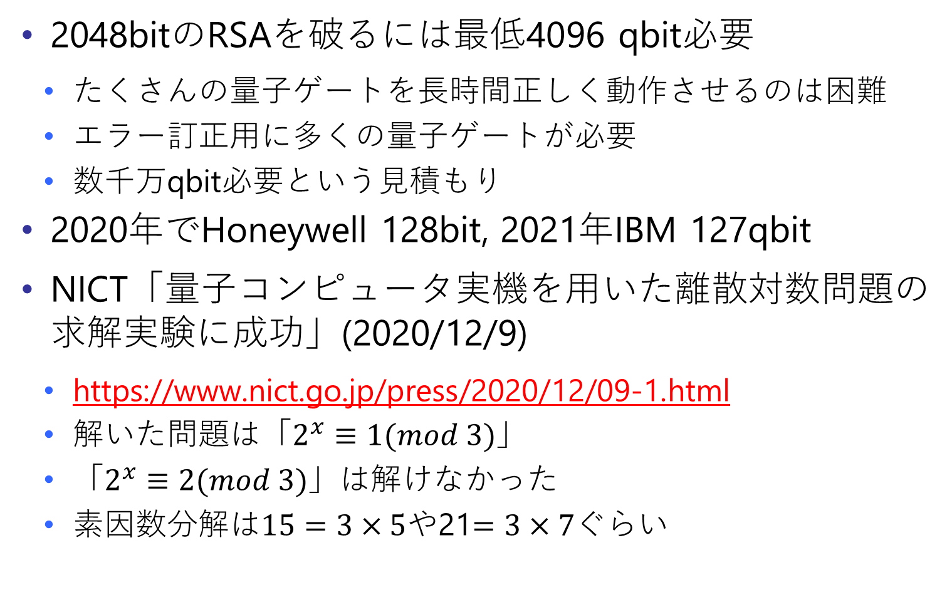
実際には?
2048bitのRSAを破るには最低4096 qbit必要
たくさんの量子ゲートを長時間正しく動作させるのは困難
エラー訂正用に多くの量子ゲートが必要
数千万qbit必要という見積もり
2020年でHoneywell 128bit, 2021年IBM 127qbit
NICT「量子コンピュータ実機を用いた離散対数問題の求解実験に成功」(2020/12/9)
https://www.nict.go.jp/press/2020/12/09-1.html
解いた問題は「$2^{x}≡1(mod 3)$」
「$2^{x}≡2(mod 3)$」は解けなかった
素因数分解は$15=3×5$や21$=3×7$ぐらい

